Slide 1
第 9 章 网络爬虫实战入门

Slide 2
9.1 网络爬虫

Slide 3
9.1.1 抓取网页数据
网页数据抓取指从网络资源上抓取网页中的一些有用数据或网络文件数据。其基本过程是获取网络上的网页内容或文件，然后再进行正则匹配处理。
1. urllib库
Urllib是python内置的标准库模块，使用它可以像访问本地文本文件一样读取网页的内容。Python的Urllib库模块包括以下四个模块：
urllib.request 请求模块
urllib.error 异常处理模块
urllib.parse url解析模块
urllib.robotparser解析模块

Slide 4
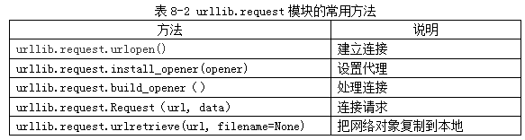
2. urllib.request模块的常用方法
urllib.request模块常用方法的基本使用步骤：
（1）导入urllib.request模块
from urllib import request
（2）连接要访问的网站，发起请求
resp = request.urlopen(“http://网站IP地址")
（3）获取网站代码信息
print(resp.read().decode())

Slide 5
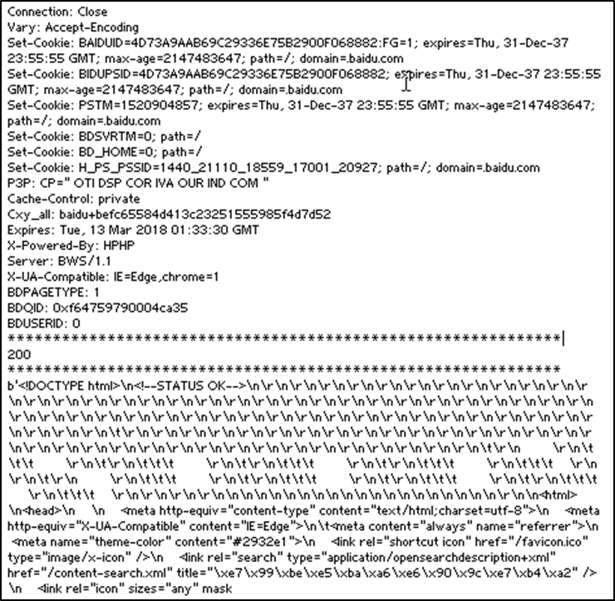
【例9-1】应用urllib.request.urlopen()方法连接网站，抓取页面代码。
import urllib.request
response=urllib.request.urlopen("http://www.baidu.com/")
print(response.info())
print('\n**************************\n')
print(response.getcode())
print('\n**************************\n')
print(response.read())
抓取的网页内容:

Slide 6
9.1.2 把网络爬虫伪装成浏览器
很多网站采取了防止爬虫的措施，如果发现是爬虫，则拒绝访问。为了解决这个问题，通常采用把爬虫伪装成浏览器的办法，从而可能顺利爬下网站中的数据。
1. 下载和安装fake_useragent模块
使用pip下载和安装fake_useragent模块，其命令如下:
pip install fake_useragent

Slide 7
2. 导入fake_useragent模块
把爬虫伪装成浏览器通常只需导入fake_useragent模块的UserAgent方法，其导入语句如下：
from fake_useragent import UserAgent
3. 把爬虫伪装成浏览器的示例
把爬虫伪装成浏览器的示例如下：
url = ' https://movie.doupan.com/nowplaying/xiamen '
headers = {
"User-Agent": UserAgent().chrome
}
req = request.Request(url,headers=headers)
resp = request.urlopen(req)
print(resp.read().decode())

Slide 8
9.1.3 网络爬虫利器--Requests
1. Requests的安装与下载
Requests库是Python的第三方库，需要应用pip下载和安装。其安装命令如下：
pip install requests
2. Requests的get（）方法
Requests获取HTML网页的主要方法为get（），其一般形式为：
requests.get(url, **kwargs)
其中：
url： 网站的URL地址
kwargs: 可选项，控制访问的参数

Slide 9
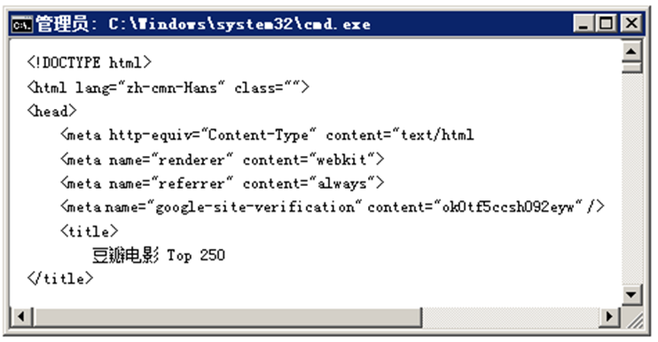
【例9-2】应用requests.get（）方法连接网站，抓取页面代码的前380个字符。
import requests
from fake_useragent import UserAgent
head = {
"USER-Agent": UserAgent().chrome
}
url = 'https://movie.douban.com/top250'
req = requests.get(url, headers = head)
req.encodig = req.apparent_encoding
print(req.text[:380])

Slide 10
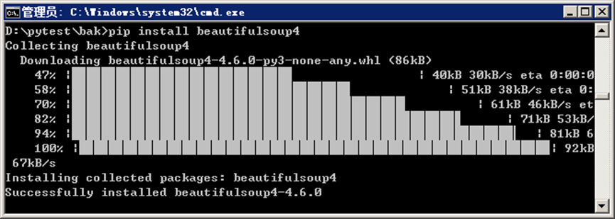
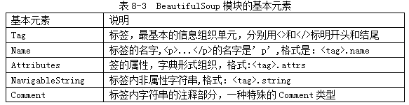
9.1.4 解析网页的BeautifulSoup模块
（1）安装BeautifulSoup模块
BeautifulSoup模块不是Pyton系统自带模块，必须用pip安装：
pip install beautifulsoup4
（2）BeautifulSoup模块的基本元素

Slide 11
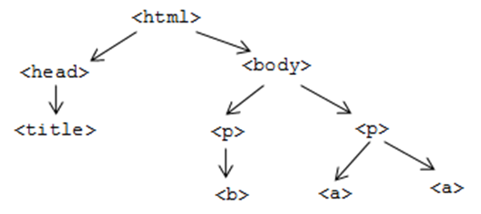
（3）“标签树”
在解析网页文档的过程中，需要应用BeautifulSoup模块对HTML内容进行遍历。
设有如下的一个HTML文档：
<html>
<head>
....
</head>
<body>
<p class="title"> The demo Python Project.</p>
<p class="course"> Python is a programming language.
<a href="http://www.icourse163.com"> Basic Python </a>
<a href="http:..www.python.org"> Advanced Python </a>
</p>
</body>
</html>

Slide 12

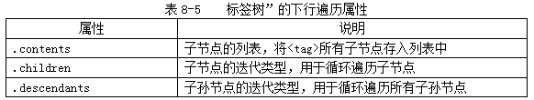

（4）BeautifulSoup模块对象“标签树”的上行遍历属性
（5）BeautifulSoup模块对象“标签树”的下行遍历属性
（6）BeautifulSoup模块对象的信息提取方法

Slide 13
【例9-3】爬取最新电影的影评信息。
爬取网站信息的主要步骤如下：
（1）获取网站页面的HTML代码；
（2）处理页面，提取相关信息；
（3）解析数据，输出结果。
（1） 获取网站页面的HTML代码
下面代码段可以获取到网站页面的数据。
from urllib import request
resp = request.urlopen('https:// movie.douban.com/nowplaying/hangzhou /')
html_data = resp.read().decode('utf-8')
其中，网址https:// movie.douban.com/nowplaying/hangzhou是一个推介最新上映的电影网站页面。

Slide 14
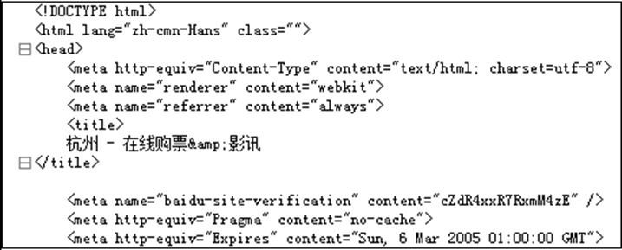
若在代码段后面添加语句：
print(html_data)
则可以显示电影网站页面的HTML代码，如图 所示。

Slide 15
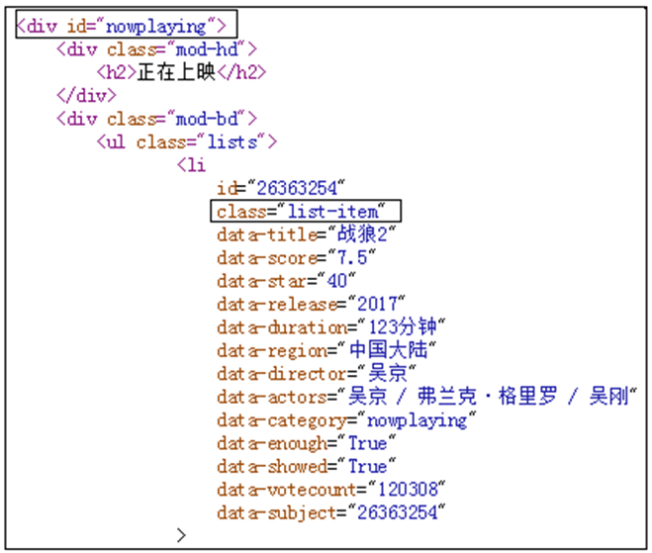
（2）对得到的HTML代码进行解析，提取需要的数据
在python中使用BeautifulSoup库进行HTML代码的解析。BeautifulSoup使用的格式如下：
BeautifulSoup(html, "html.parser")
其中，第一个参数为需要提取数据的html，第二个参数是指定解析器，然后使用find_all()读取html标签中的内容。
图8.12 可看抓取的页面代码

Slide 16
从图8-12中可以看到，影片《战狼2》的电影名称、评分、主演等信息都存放在<li class = ”list-item”>标签中，而<li>标签又存放在<div id=“nowplaying”>标签中。
所以，查看影片信息的代码编写如下：
from bs4 import BeautifulSoup as bs
soup = bs(html_data, 'html.parser')
nowplaying_movie = soup.find_all('div', id='nowplaying')
nowplaying_movie_list = nowplaying_movie[0].find_all('li', class_='list-item')
其中，nowplaying_movie_list 是一个列表，可以用print(nowplaying_movie_list[0])查看里面的内容，如图8.13所示。

Slide 17
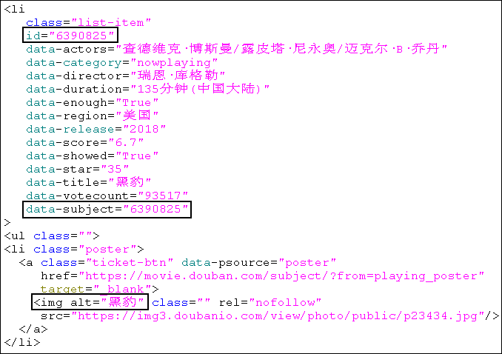
图8.13 查找网页代码中有用的属性

Slide 18
在图8.13中可以看到，标签<li>的data-subject属性里面存放了影片的id号码，而在<img>标签的alt属性里面存放了影片的名字。因此通过这两个属性能得到影片的id和名称。（说明：打开电影短评的网页需要用到电影的id，所以需要对它进行解析）。
解析影片的id和名称的代码如下：
nowplaying_list = []
for item in nowplaying_movie_list:
nowplaying_dict = {}
nowplaying_dict['id'] = item['data-subject']
for tag_img_item in item.find_all('img'):
nowplaying_dict['name'] = tag_img_item['alt']
nowplaying_list.append(nowplaying_dict)
其中，列表nowplaying_list中就存放了电影网站页面中所发布最新影片的id和名称，可以使用print(nowplaying_list)进行查看，如图8.14所示。

Slide 20
（3）对页面数据进行解析，并输出结果
下面进行对最新电影短评网址进行解析。例如《黑豹》的短评网址为：
https://movie.douban.com/subject/6390825/comments?status=P
其中6390825就是影片的id。
打开影片《黑豹》的短评页面的html代码，可以发现关于评论的数据是在div标签的comment属性下面，如图8.16所示。

Slide 21
对图8.16中<div>标签内容进行解析，其代码如下：
requrl = 'https://movie.douban.com/subject/' + \
nowplaying_list[0]['id'] + \
'/comments' + \
'?' +'start=0' + \
'&limit=20'
resp = request.urlopen(requrl)
html_data = resp.read().decode('utf-8')
soup = bs(html_data, 'html.parser')
comment_div_lits = soup.find_all('div', class_='comment')
此时在comment_div_lits 列表中存放的就是div标签和comment属性下面的html代码了。

Slide 22
对comment_div_lits 代码中的html代码继续进行解析，代码如下：
eachCommentList = [];
for item in comment_div_lits:
if item.find_all('p')[0].string is not None:
eachCommentList.append(item.find_all('p')[0].string)
使用print(eachCommentList)查看eachCommentList列表中的内容，可以看到里面存里我们想要的影评。
(4) 完整的程序代码
（完整的程序代码见备注）
Notes:
完整的程序代码如下：
from urllib import request
from bs4 import BeautifulSoup as bs
# 分析网页
def getNowPlayingMovie_list():
resp = request.urlopen('https://movie.douban.com/nowplaying/hangzhou/')
html_data = resp.read().decode('utf-8')
soup = bs(html_data, 'html.parser')
nowplaying_movie = soup.find_all('div', id='nowplaying')
nowplaying_movie_list = nowplaying_movie[0].find_all('li',
class_='list-item')
nowplaying_list = []
for item in nowplaying_movie_list:
nowplaying_dict = {}
nowplaying_dict['id'] = item['data-subject']
for tag_img_item in item.find_all('img'):
nowplaying_dict['name'] = tag_img_item['alt']
nowplaying_list.append(nowplaying_dict)
return nowplaying_list
# 爬取评论函数
def getCommentsById(movieId, pageNum):
eachCommentList = [];
if pageNum>0:
start = (pageNum-1) * 20
else:
return False
requrl = https://movie.douban.com/subject/' + \
movieId + '/comments' + \
'?' +'start=' + str(start) + '&limit=20'
#print(requrl)
resp = request.urlopen(requrl)
html_data = resp.read().decode('utf-8')
soup = bs(html_data, 'html.parser')
comment_div_lits = soup.find_all('div', class_='comment')
for item in comment_div_lits:
if item.find_all('p')[0].string is not None:
eachCommentList.append(item.find_all('p')[0].string)
return eachCommentList
def main():
#循环获取第一个电影的前3页评论
commentList = []
NowPlayingMovie_list = getNowPlayingMovie_list()
for i in range(3):
num = i + 1
commentList_temp = getCommentsById(NowPlayingMovie_list[0]['id'], num)
commentList.append(commentList_temp)
# 将列表中的数据转换为字符串
comments = ''
for k in range(len(commentList)):
comments = comments + (str(commentList[k])).strip()
print(comments)
# 主函数
main()

Slide 23
9.1.5 解析网页的xpath库
xpath（全称XML Path Language）是一个在XML及HTML文档中查找信息的函数库，其选择功能十分强大，在网络爬虫程序设计中可以用于字符串、数值、时间的匹配以及HTML文档节点定位等处理。
1. 下载和导入xpath库的数据解析lxml模块
（1） xpath库的数据解析模块为lxml，使用pip下载和安装lxml模块，其命令如下:
pip install lxml
（2）导入模块语句
from lxml import etree
该语句为导入lxml模块库的etree模块。

Slide 24
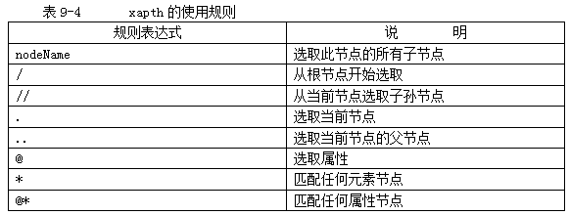
2. xpath选取节点的表达式
3. 将html文本对象转换为etree_html解析器对象
使用xpath解析数据，首先要将html文本对象转换为解析器对象etree_html，其表达式为：
etree_html = etree.HTML(html)

Slide 25
4. xpath定位元素的方法
（1）根据路径定位
//*[@id="datagrid-row-r1-2-0"]/td[1]/div/input
（2）根据文本信息定位
可以使用HTML的标签对指定的文本信息内容进行定位，其语法格式为：
“标签名称[text()=‘文本信息’]”
例如：
<a href="javascript:; "> 作者 </a>
HTML标签a的文本信息为“作者” ，则可以
//a[text()="作者"]
也可以
//a[contains(text(),"作")] 或者 //a[contains(text(),"者")]
（3）根据元素属性定位
可以根据HTML指定节点的元素属性进行定位。
（1）单个元素的属性定位，其语法格式为：
//标签名称[@属性="属性值"]
例如：
在HTM文档中要定位节点<dvi class="book-img-text"> </div>,
则
//div[@class=" book-img-text"]

Slide 26
5. xpath定位的基本用法
xpath定位到的是节点本身，要想获取到节点中的文本，需要使用/text()。其语法格式为：
xpath(//标签名称[@属性=’属性值’] /节点路径/text()')
例如：
response.xpath('//div[@class="quote"]/节点路径/text()')
运行结果为，获取到所有节点值的列表。

Slide 27
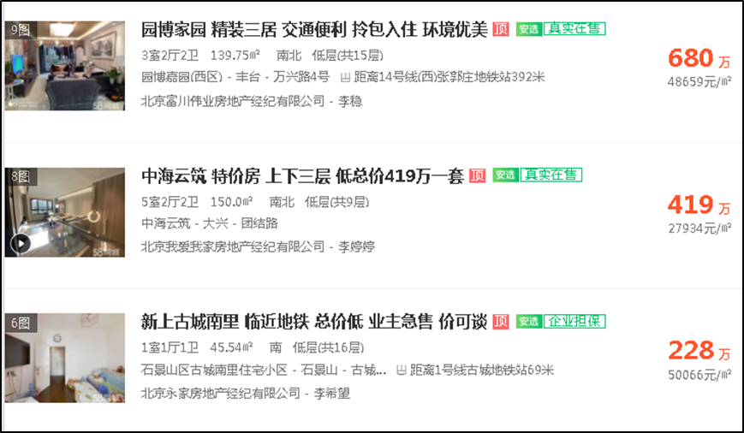
6. xpath应用示例
【例9-4】 获取某房产网站的二手房信息。
设有某房产网站 https://bj.58.com/ershoufang/pn1/，其二手房的网页信息如图9.10所示。

Slide 28
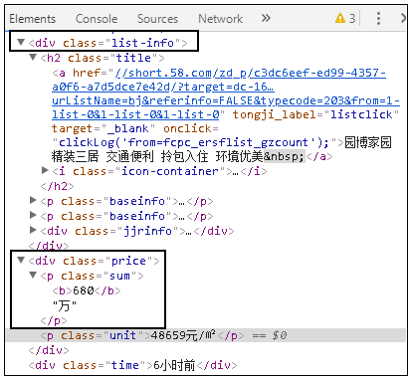
（1）导入lxml模块
from lxml import etree
（2） 获取网站的HTML代码
page_text = requests.get(url=url, headers=headers).text
（3） 创建etree_html对象
tree = etree.HTML(page_text)
（4） 解析页面数据
在浏览器中，按下F12键进入调试页面，如图9.11所示。

Slide 29
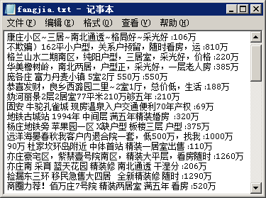
从图9.11中可以看到，二手房信息放在<div class = “list-info”>区域块中，其中标签<div class=“price”>和<p class=”sum”>显示价格信息。
因此，可以使用解析器对象对其标签属性进行定位：
etree_html = etree.HTML(page_text) # 构建一个解析器对象
title = etree_html.xpath('./div[@class="list-info"]/h2/a/text()')[0]
price = etree_html.xpath('./div[@class="price"]/p[@class="sum"]//text()')

Slide 30
9.2 网络爬虫案例精选

Slide 31
9.2.1爬取某网站大学排名榜
【例9-5】爬取某网站大学排名前20名学校。
主要步骤：
（1）获取网站页面，分析代码结构特征；
（2）处理页面，提取相关信息；
（3）解析数据，输出结果。
编写程序时，定义3个函数，对应以上3个步骤。

Slide 32
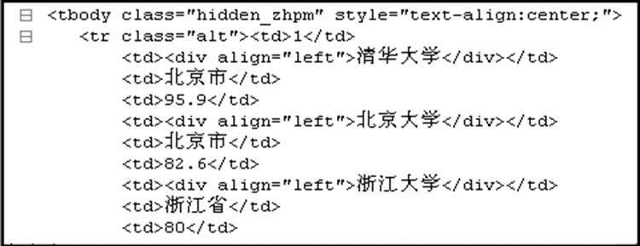
首先分析网站的代码结构特征。从网站的代码可以看到，所有有用数据均从标签<tbody>开始，每一个排名数据都在<td></td>的标签中，如图所示。
编写代码：
'''（1）获取网站页面'''
'''（2）处理页面，提取相关信息'''
'''（3）解析数据，格式化输出结果'''
Notes:
编写程序代码如下：
import bs4
from urllib import request
from bs4 import BeautifulSoup
'''（1）获取网站页面'''
def getHTMLText(url):
try:
resp = request.urlopen(url)
html_data = resp.read().decode('utf-8')
return html_data
except:
return ""
'''（2）处理页面，提取相关信息'''
def fillUnivList(ulist, html):
soup = BeautifulSoup(html, "html.parser")
for tr in soup.find('tbody').children: # 搜索'tbody'后面的子节点
if isinstance(tr, bs4.element.Tag):
tds = tr('td')
ulist.append([tds[0].string, tds[1].string, tds[3].string])
'''（3）解析数据，格式化输出结果'''
def printUnivList(ulist, num):
tplt = "{0:^10}\t{1:{3}^10}\t{2:^10}"
print(tplt.format("排名", "学校名称", "总分", chr(12288)))
for i in range(num):
u = ulist[i]
print(tplt.format(u[0], u[1], u[2], chr(12288)))
if __name__ == '__main__':
uinfo = []
url = 'http://www.zuihaodaxue.cn/zuihaodaxuepaiming2016.html'
html = getHTMLText(url)
fillUnivList(uinfo, html)
printUnivList(uinfo, 20) # 输出前20个大学排名

Slide 33
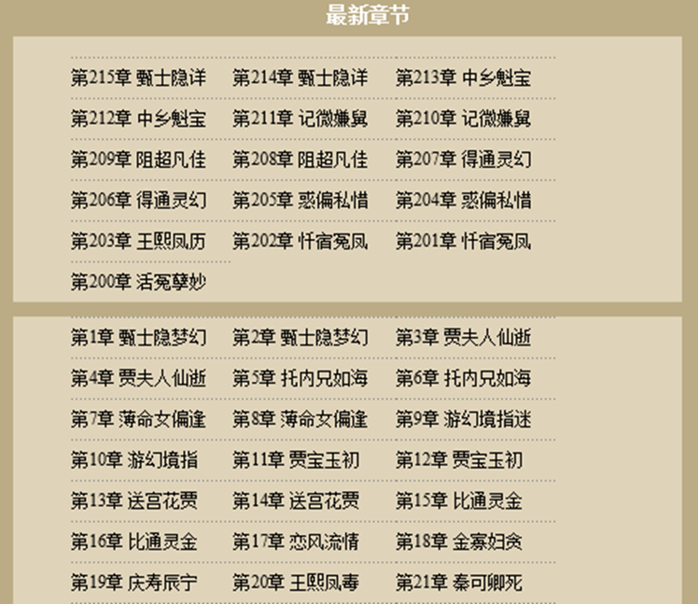
9.2.2 爬取网络版小说--《红楼梦》
1. 爬虫网络版小说《红楼梦》
爬取某网站的网络版小说《红楼梦》。打开《红楼梦》小说的目录页面（http://www.136book.com/hongloumeng/），如图所示。

Slide 34
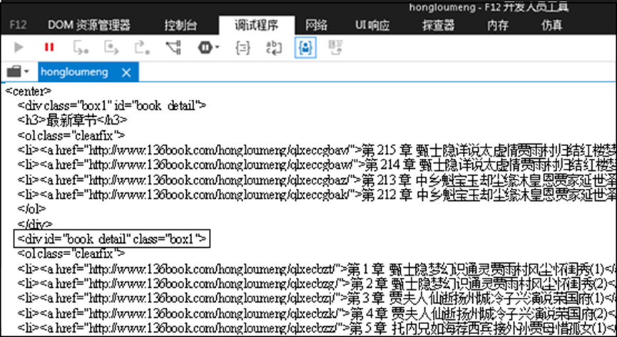
2. 网页结构分析
在IE浏览器中打开小说《红楼梦》的目录页页面，按F12键打开审查元素菜单。可以看到网页前端的代码内容，如图所示。
从图中可以看到，每一章的链接地址都是有规则地存放在<li>标签中。而这些<li>标签又放在<div id=″book_detail″ class=″box1″>中。

Slide 35
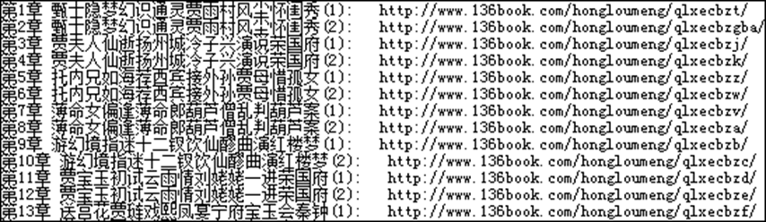
3. 解析目录页
从目录页的代码结构，可以看到，所有的章节目录都放在<div id=″book_detail″ class=″box1″>的节点标签中。
【例8-10】抓取标签<div id=″book_detail″ class=″box1″>节点中的章节目录内容。

Slide 36
编写程序如下：
from urllib import request
from bs4 import BeautifulSoup
if __name__ == '__main__':
# 目录页
url = 'http://www.136book.com/hongloumeng/'
head = {}
req = request.Request(url, headers = head)
response = request.urlopen(req)
html = response.read()
# 解析目录页
soup = BeautifulSoup(html, 'lxml')
# find_next找到第二个<div>
soup_texts = soup.find('div', id = 'book_detail', class_= 'box1').find_next('div')
# 遍历ol的子节点，打印出章节标题和对应的链接地址
for link in soup_texts.ol.children:
if link != '\n':
print(link.text + ': ', link.a.get('href'))

Slide 37
4. 单章节爬虫

Slide 38
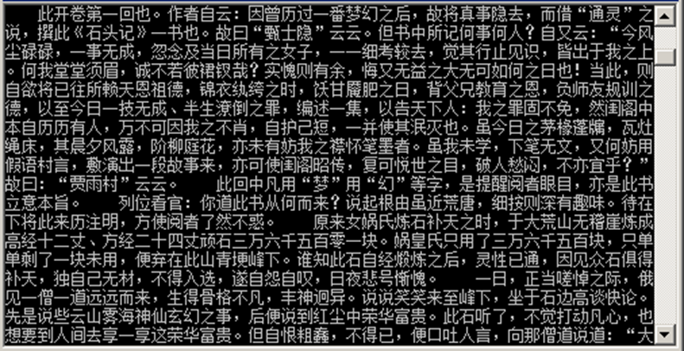
【例8-11】抓取标签<div id="content">中的单章节小说内容。
编写程序代码如下：
from urllib import request
from bs4 import BeautifulSoup
if __name__ == '__main__':
# 第1章的网址
url = 'http://www.136book.com/hongloumeng/qlxecbzt/'
head = {}
req = request.Request(url, headers = head)
response = request.urlopen(req)
html = response.read()
# 创建request对象
soup = BeautifulSoup(html, 'lxml')
# 找出div中的内容
soup_text = soup.find('div', id = 'content')
# 输出其中的文本
print(soup_text.text)

Slide 39
5. 爬取全集内容
将每个解析出来的各章节链接循环代入到url中解析出来，并将其中的文本爬取出来，并且保存到本地hongloumeng.txt文件中。
【例8-12】解析《红楼梦》全集内容。
from urllib import request
from bs4 import BeautifulSoup
if __name__ == '__main__':
url = 'http://www.136book.com/hongloumeng/'
head = {}
req = request.Request(url, headers = head)
response = request.urlopen(req)
html = response.read()
soup = BeautifulSoup(html, 'lxml')
soup_texts = soup.find('div', id = 'book_detail',
class_= 'box1').find_next('div')
# 打开文件
f = open('D:\hongloumeng.txt','w')

Slide 40
# 循环解析链接地址
for link in soup_texts.ol.children:
if link != '\n':
download_url = link.a.get('href')
download_req = request.Request(download_url, headers = head)
download_response = request.urlopen(download_req)
download_html = download_response.read()
download_soup = BeautifulSoup(download_html, 'lxml')
download_soup_texts = download_soup.find('div', id = 'content')
# 抓取其中文本
download_soup_texts = download_soup_texts.text
# 写入章节标题
f.write(link.text + '\n\n')
# 写入章节内容
f.write(download_soup_texts)
f.write('\n\n')
f.close()

Slide 41
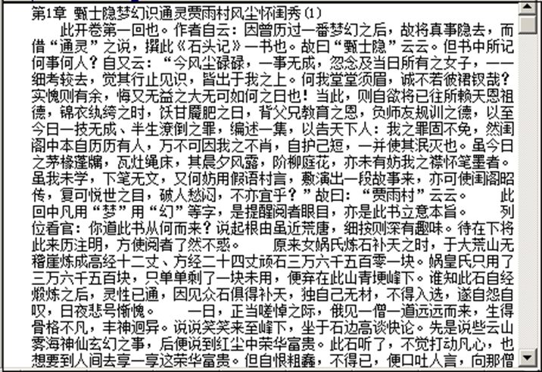
运行程序后，打开保存下载到本地的网络版小说文件D:\hongloumeng.txt，可以看到抓取并解析出来的《红楼梦》全集内容，如图所示。

Slide 42
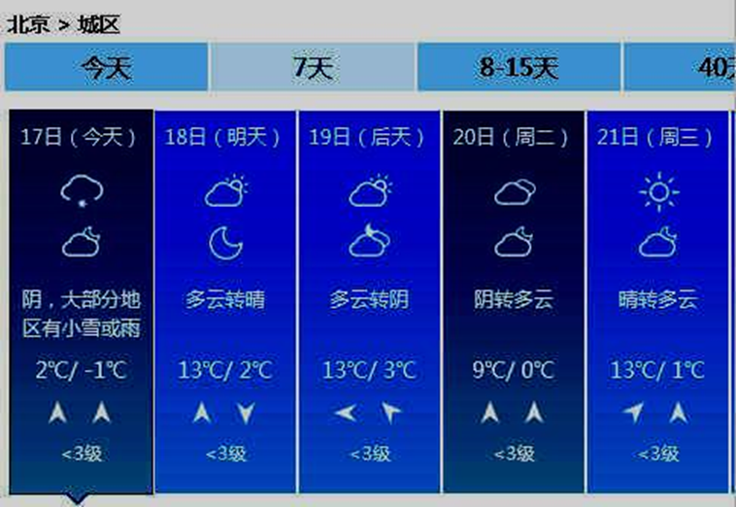
9.2.3 爬取天气预报信息
1. 分析天气预报网页的结构
要进行一个网络爬虫程序设计，首先要分析网页的代码结构。打开要获取天气预报信息的网站，进入北京地区天气的页面。网站页面如图所示。
【网页地址为：http://www.weather.com.cn/weather/101010100.shtml】

Slide 43
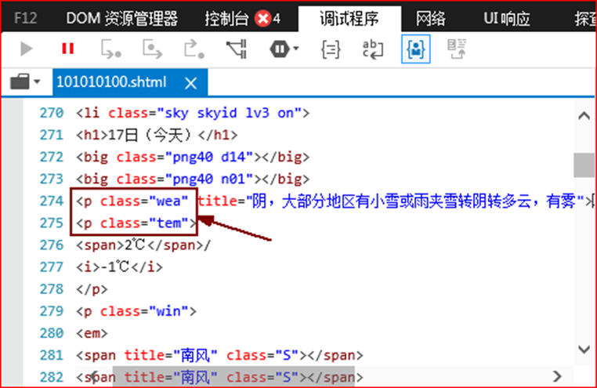
打开网页的代码查看器（IE浏览器按下F12按键），则可以看到当面页面的代码结构，如图所示。
从图中可以看到，当天的天气预报信息存放在<p class=“wea”>标签中，当天的气温存放在<p class=“tem”>标签中，其中最高气温存放在<span>标签中,最低气温存放在<i>标签中。

Slide 44
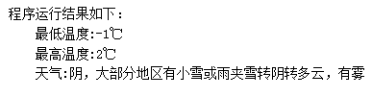
2. 解析网页数据
根据天气预报页面的代码结构分析，找到<p class=“wea”>标签和<p class=“tem”>标签，就能获得当天的天气信息和气温信息。
【例8-13】抓取标签<p class=“wea”>和标签<p class=“tem”>节点中的天气信息和气温信息。
（代码见后页）

Slide 45
编写程序如下：
from urllib.request import urlopen
from bs4 import BeautifulSoup
import re, os
resp=urlopen('http://www.weather.com.cn/weather/101010100.shtml')
soup=BeautifulSoup(resp,'html.parser')
# 解析当天气温数据信息
tagToday=soup.find('p',class_="tem")
try:
temperatureHigh = tagToday.span.string
except AttributeError as e:
temperatureHigh =\
tagToday.find_next('p',class_="tem").span.string
temperatureLow = tagToday.i.string # 解析当天最低温度
weather=soup.find('p',class_="wea").string # 解析当天天气信息
print('最低温度:' + temperatureLow)
print('最高温度:' + temperatureHigh)
print('天气:' + weather)
第一个包含class="tem"的p标签即为存放今天天气数据的标签
有时没有最高温度，则用第二天的最高温度代替
获取第二天最高温度

Slide 46
9.2.4 爬取购物网站商品信息
1. 安装和导入Requests模块
可以使用pip命令来安装Requests模块：
pip install requests
安装好Requests模块后，就可以使用导入模块语句将其导入到程序中：
import requests
2. GET请求
Requests模块的主要方法是requests.get()，该方法用于向目标网站发起请求。其返回值的内容即为目标网站页面的HTML代码。

Slide 47
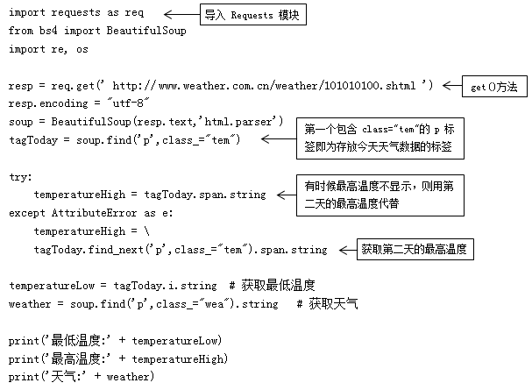
【例8-14】修改例8-13，应用Requests模块爬取天气信息。
Notes:
导入 Requests 模块
import requests as req from bs4 import BeautifulSoup
import re, os
get()方法
resp = req.get(' http:// www.weather.com.cn/weather/101010100.shtml ') resp.encoding = "utf-8"
第一个包含class="tem"的p标签即为存放今天天气数据的标签
soup = BeautifulSoup(resp.text,'html.parser') tagToday = soup.find('p',class_="tem")
有时候最高温度不显示，则用第二天的最高温度代替
try: temperatureHigh = tagToday.span.string
except AttributeError as e:
获取第二天的最高温度
temperatureHigh = \ tagToday.find_next('p',class_="tem").span.string
temperatureLow = tagToday.i.string # 获取最低温度
weather = soup.find('p',class_="wea").string # 获取天气
print('最低温度:' + temperatureLow)
print('最高温度:' + temperatureHigh)
print('天气:' + weather)

Slide 48

8.5.5 爬取购物网站商品信息
1. 分析购物网站商品信息网页的结构
（1） 购物网站商品信息网页页面
打开某购物平台https://s.taobao.com/search?q= python，在站内搜索栏中输入“手机”，则可以看到列出了所有名称中带有“手机”的商品信息，如图所示。

Slide 49
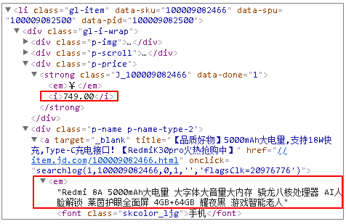
（2） 网页结构分析
在IE浏览器中按下F12键，打开代码调试器，可以看到网页前端的代码内容，如图所示。
从图中可以看到，每一种商品的名称、价格都是有规则地存放在<div class="p-name p-name-type-2">项和<div class="p-price">项的元素节点中。

Slide 50
2. 解析商品信息
通过分析商品页面的代码结构可以看到，每一种商品的名称、价格都存放在<div class="p-name p-name-type-2">项和<div class="p-price">项的元素节点中，只要找到这些特征项，就可以把所有商品的名称和价格解析出来。
使用lxml模块的xpath()方法，可以很方便地解析出商品信息。
商品名称为：
p_name = data.xpath('div/div[@class="p-name p-name-type-2"]/a/em')
商品价格为：
p_price = data.xpath('div/div[@class="p-price"]/strong/i/text()')

Slide 51
3. 把信息保存到csv表格文件中
为了保存从网页上爬取下来的数据，将其保存到csv表格中。
with open('phone.csv', 'a', newline='', encoding='utf-8')as f:
write = csv.writer(f)
write.writerow(['phone_model', 'price'])
4. 在窗体中显示爬取到商品信息
创建一个窗体，显示爬取到商品信息。
root = tk.Tk()
root.title("手机信息")

Slide 52
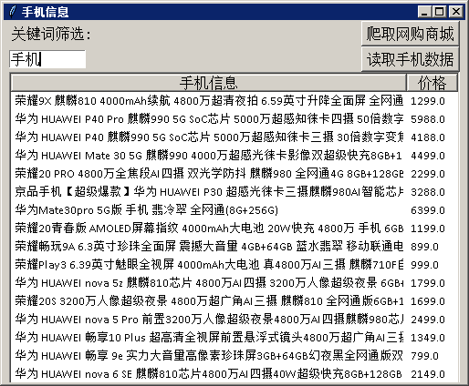
【例9-10】编写程序，在购物网站爬取到有关“手机”的商品信息。
（1） 爬取数据，并将数据保存到数据库中
（2）在窗口中显示爬取到的手机信息

